Slide 1
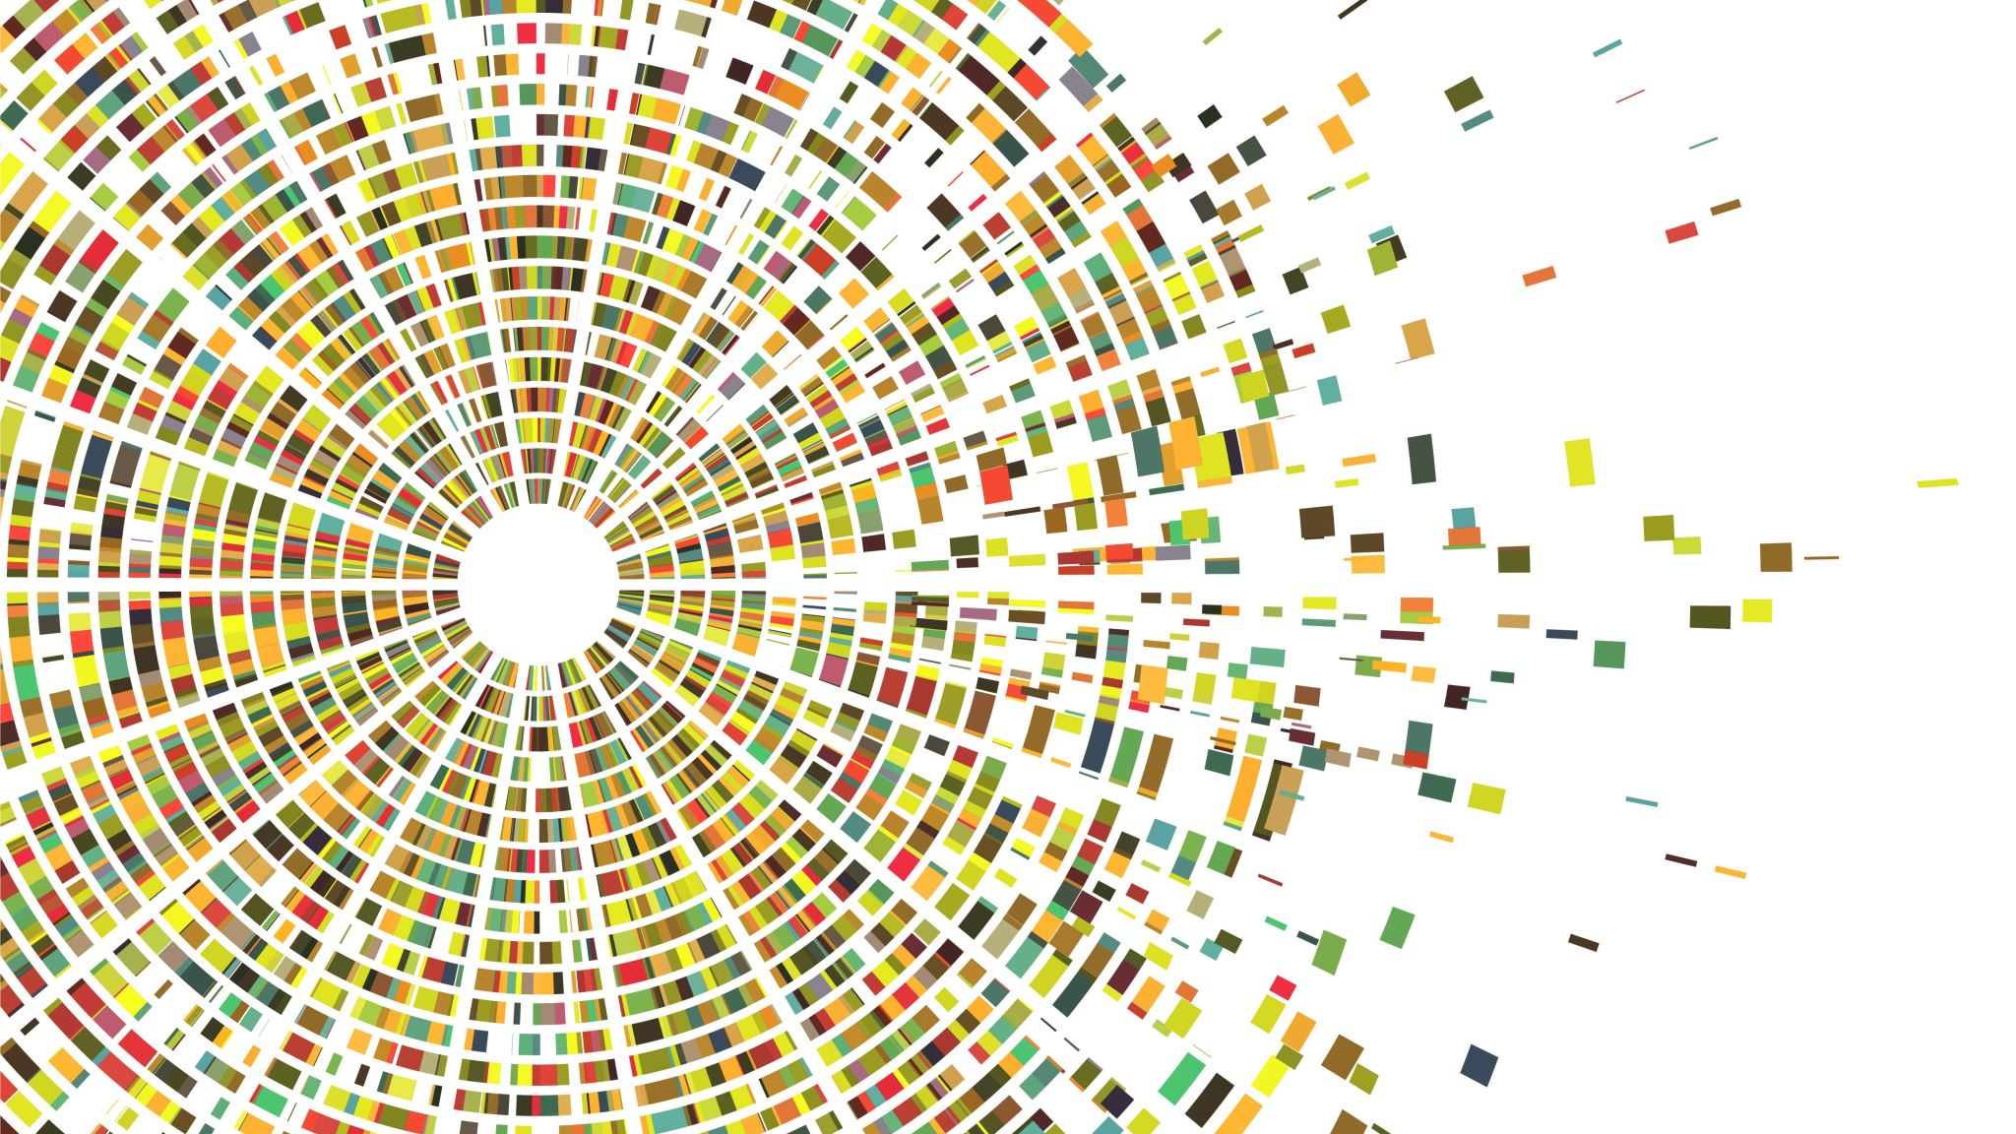
Introduzione a R e Rstudio per la Bioinformatica
LorenzoBioInfo

Slide 2
R
E’ un linguaggio di programmazione per l’analisi statistica
E’ un linguaggio interpretato ad alto livello
E’ gratuito
E’ open source
Ha una community molto attiva
Offre più di 10000 «pacchetti» con tantissime funzioni
Progetto Bioconductor

Slide 3
Installazione di R e RStudio
Installazione in 3 parti:
Scaricare R dal CRAN (Comprehensive R Archive Network) https://cran.r-project.org
Scaricare RStudio https://posit.co/download/rstudio-desktop/
Installazione di packages

